Slide 1
济南市2020年春季学期延期开学网络学习资源
初中历史九年级
第12课 中华民族的抗日战争（复习）
山东省济南实验初级中学 吴冬梅
济南市教育教学研究院监制

Slide 2
只有当日本侵略者的手脚被捆住的时候，我们才能在德国侵略者一旦进攻我国的时候避免两线作战。 ——斯大林
假如没有中国，假如中国被打垮了，你想一想有多少个师团的日本兵，可以调到其他方面来作战，他们可以马上打下澳洲，打下印度……他们可以一直冲向中东，和德国配合起来，举行一个大规模的突击，在近东会师，把俄国完全隔离起来，割吞埃及，斩断通往地中海的一切交通线。 ——罗斯福
如果日本进军西印度洋，必然会导致我方在中东的全部阵地崩溃。而能防止上述局势出现的只有中国。 ——丘吉尔

Slide 3
局部抗战
全民族抗战
第三次长沙会战开始
抗日战争结束
日本无条件投降
抗日战争起点
九一八事变
百团大战开始
中国
抗日
战争
武汉会战开始
台儿庄战役开始
南京大屠杀
平型关大捷
淞沪会战开始
七七事变
入缅作战
中国远征军
1931
1937
1938
1939
1940
1941
1942
1943
1944
1945
1946（年）
第二次
世界
大战
二战开始
德国突袭波兰
太平洋战争爆发
苏德战争爆发
斯大林格勒保卫战开始
世界反法西斯联盟建立
意大利投降
诺曼底登陆
二战结束
德日投降
世界反法西斯战争年代尺

Slide 4
中华民族的抗日战争
中国近现代史复习专题
1931——1945

Slide 5
课标要求
1.知道九一八事变，了解中国局部抗战的开始；知道西安事变，理解和平解决西安事变的意义。
2.简述七七事变的史实，认识国共第二次合作的实现和全民族抗战的意义。
3.以侵华日军南京大屠杀等罪行为例，认识日本军国主义凶恶残暴的侵略本质。
4.列举正面战场和敌后战场的抗日史实，体会中国军民在抗日战争中英勇顽强、不怕牺牲的精神。
5.知道中国共产党第七次全国代表大会的主要内容；了解日本投降的史实；探讨抗日战争胜利的原因及历史意义。

Slide 6
一、知识回顾 二、知识落实 三、实战演练

Slide 7
一、知识回顾

Slide 8
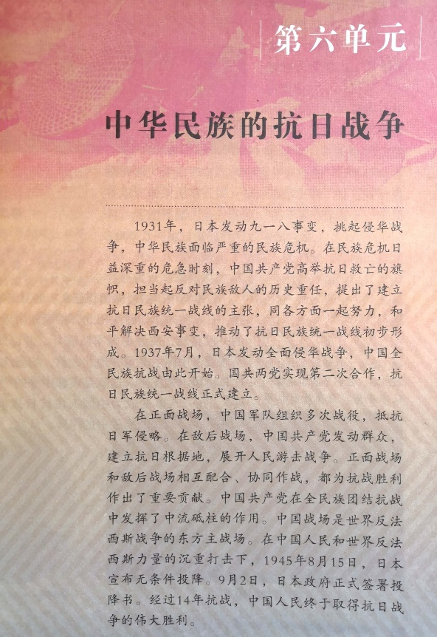
单元概述
九一八事变
局部侵华
日本的侵略
七七事变
全面侵华
西安事变和平解决
抗日民族统一战线建立
中华民族的抗战
正面战场
敌后战场
抗战胜利
1931——1945

Slide 9
图文说史
日本的侵略
日本为什么发动侵华战争？
？
1.日本对中国的侵略蓄谋已久；
2.日本遭遇经济大危机，为了摆脱经济和政治困局，急于发动侵略战争；
日本
3.当时的中国发展落后于日本；
中国
4.蒋介石积极内战，日本有机可乘。

Slide 10
日本的侵略
1931.9.18
九一八事变
短短4个多月东北三省
全部沦陷
七七事变
22天后，北平沦陷
23天后，天津沦陷
4个月后
上海陷落
158天后
南京陷落
300000同胞惨遭屠戮
占领广州、武汉
1937.7.7
沈阳
北平
南京
上海
1937.11
1937.12.13
1938.10

Slide 11
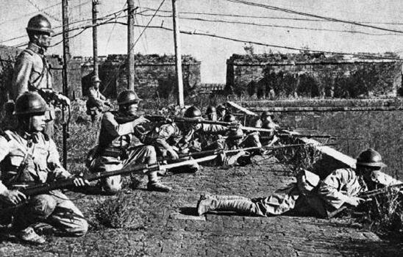
日本的侵略
沈阳
九一八事变
日军占领沈阳
日本局部侵华的开始。

Slide 12
日本的侵略
九一八事变
沈阳
北平
七七事变
日本发动全面侵华战争。

Slide 13
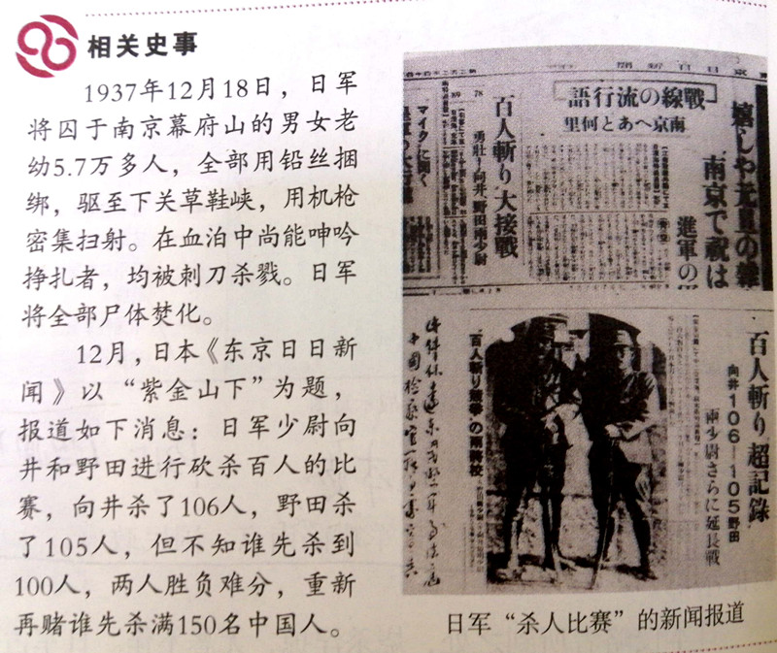
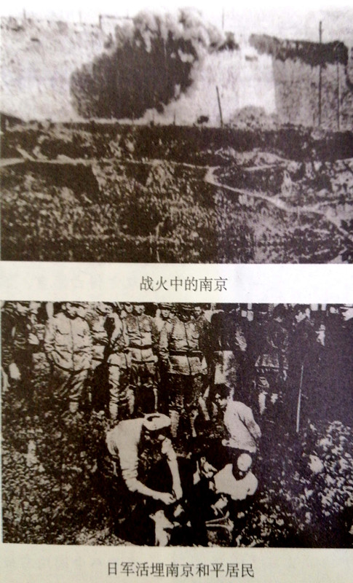
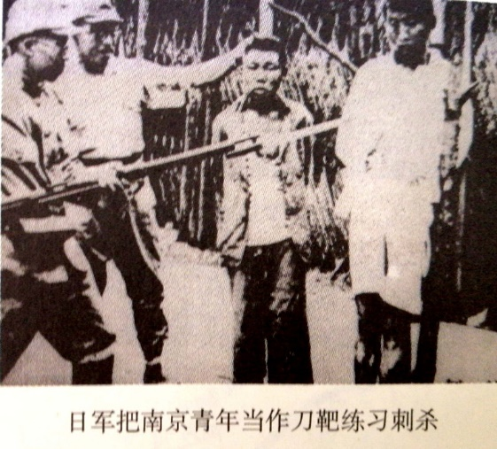
日本的侵略
九一八事变
沈阳
北平
七七事变
南京
南京大屠杀
日本军国主义凶恶残暴的侵略本质。

Slide 14
日本的侵略
沈阳
北平
九一八事变：日本局部侵华
南京
七七事变：日本发动全面侵华战争
日本的侵略
南京大屠杀：日本军国主义凶恶
残暴的侵略本质
……

Slide 15
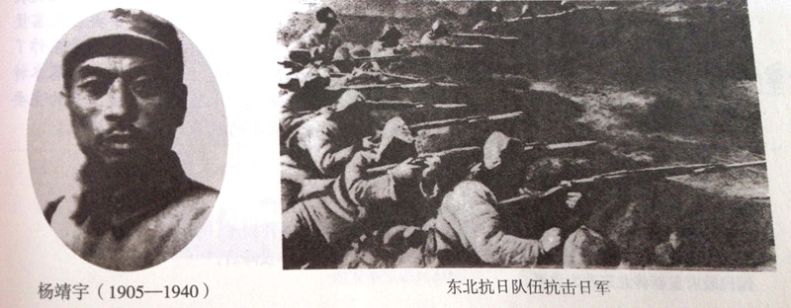
中华民族的抗战
九一八事变
中国人民抗日战争的起点，揭开了世界反法西斯战争的序幕。
东北抗日义勇军、东北抗日游击队
东北抗日联军
中国人民的局部抗战开始了。

Slide 16
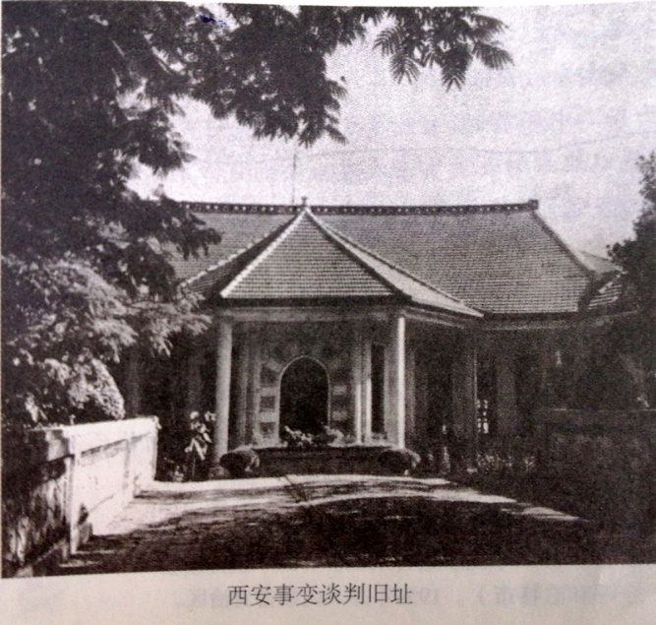
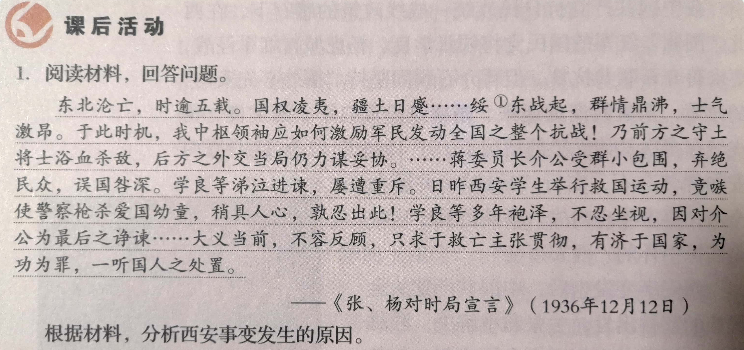
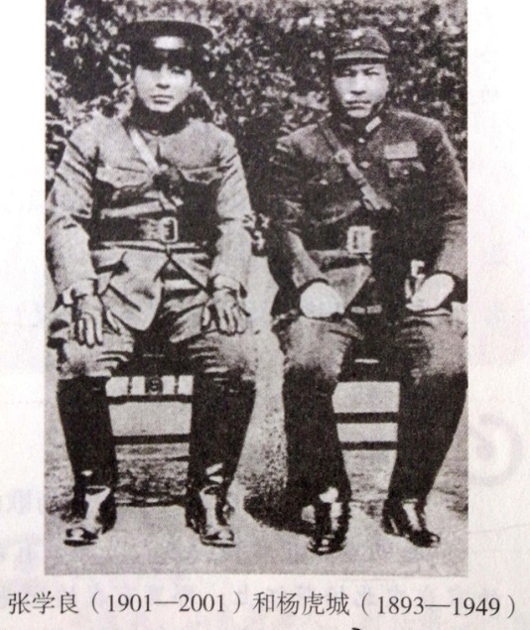
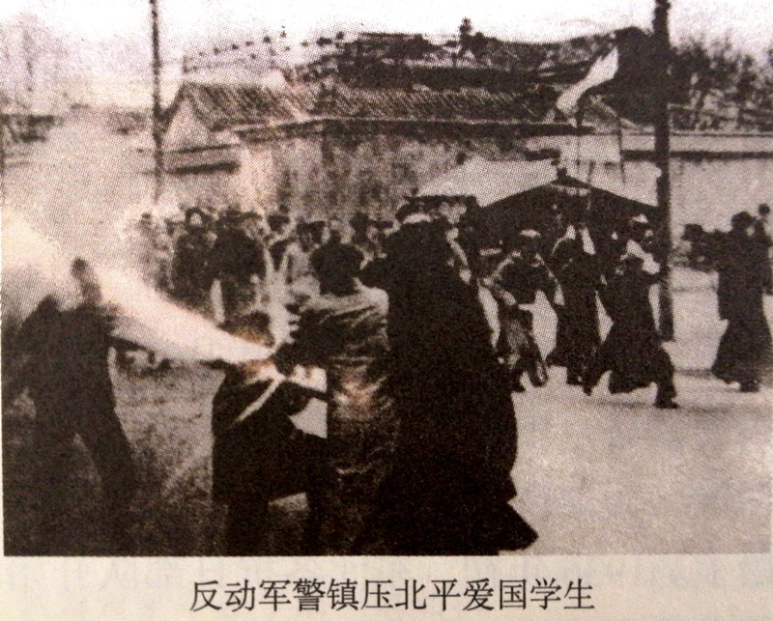
中华民族的抗战
西安事变
西安事变的和平解决，揭开了国共两党由内战到联合抗日的序幕，成为扭转时局的关键。从此，十年内战基本结束，抗日民族统一战线初步形成。

Slide 17
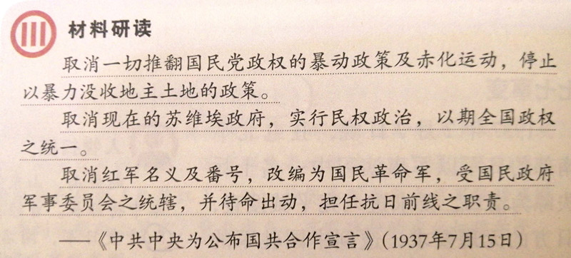
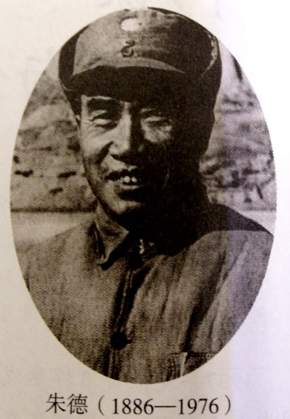
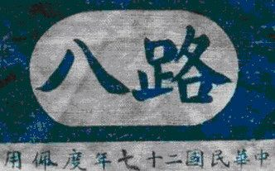
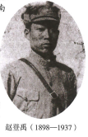
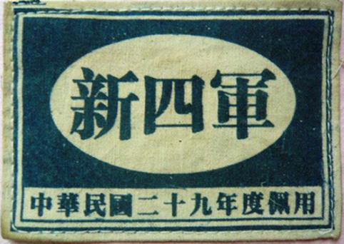
中华民族的抗战
七七事变
标志着中国全民族抗战的开始。
国共合作宣言发表
1937年9月，国民党公布了国共合作宣言，以国共合作为主体的抗日民族统一战线正式建立。

Slide 18
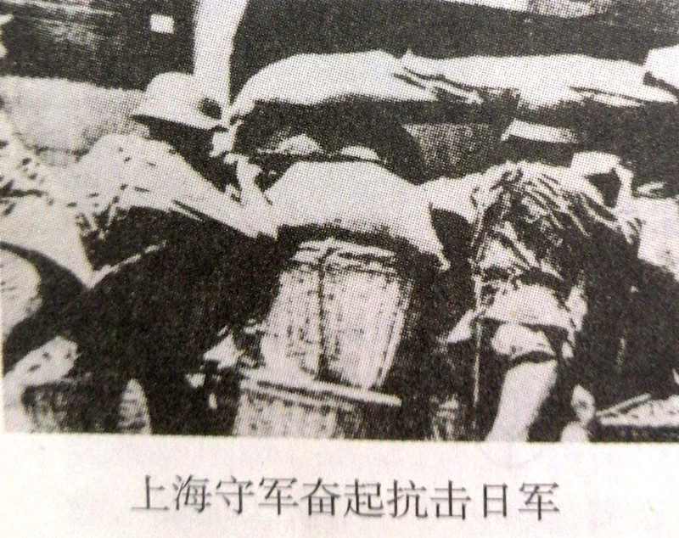
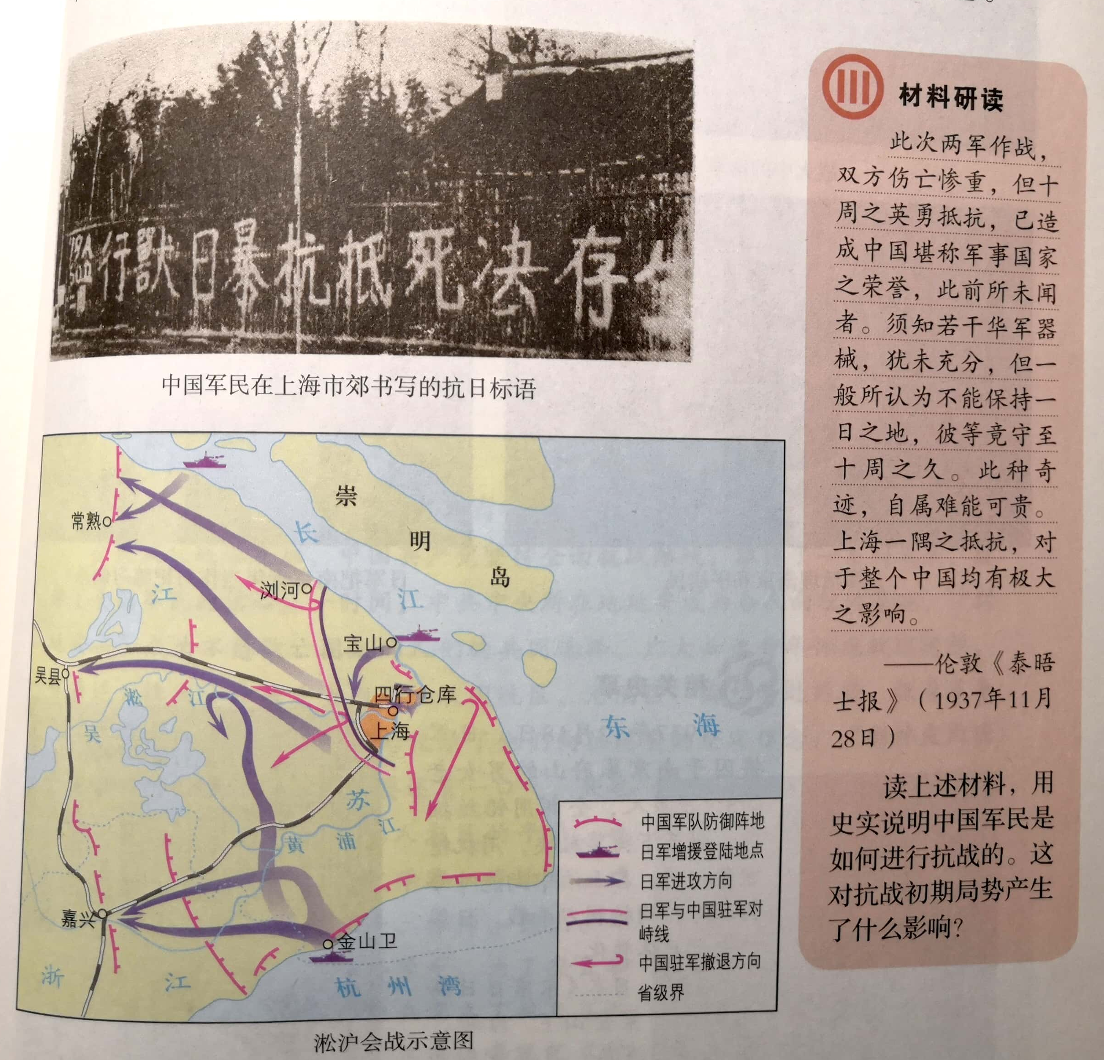
中华民族的抗战
淞沪会战
淞沪会战持续3个月，打破了日本3个月灭亡中国的迷梦，激发了全国人民的斗志。

Slide 19
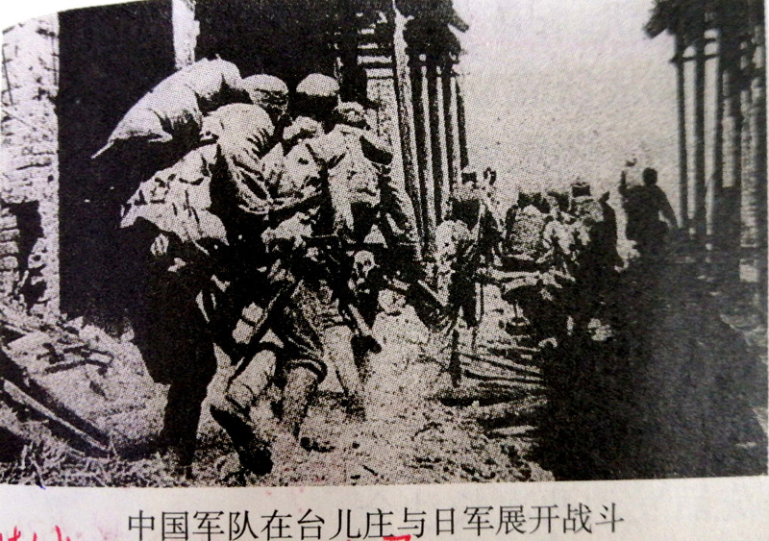
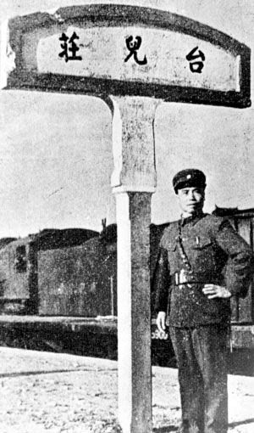
中华民族的抗战
李宗仁在台儿庄
台儿庄战役
抗战以来中国正面战场取得的最大的一场胜仗。

Slide 20
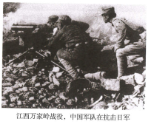
中华民族的抗战
武汉会战
武汉会战历时4个多月，日本企图迅速灭亡中国的既定战略彻底破灭。

Slide 21
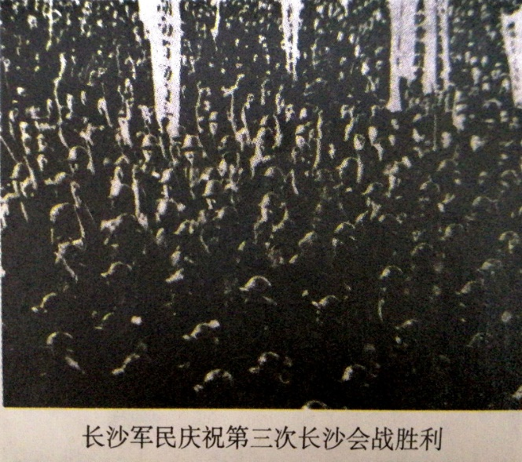
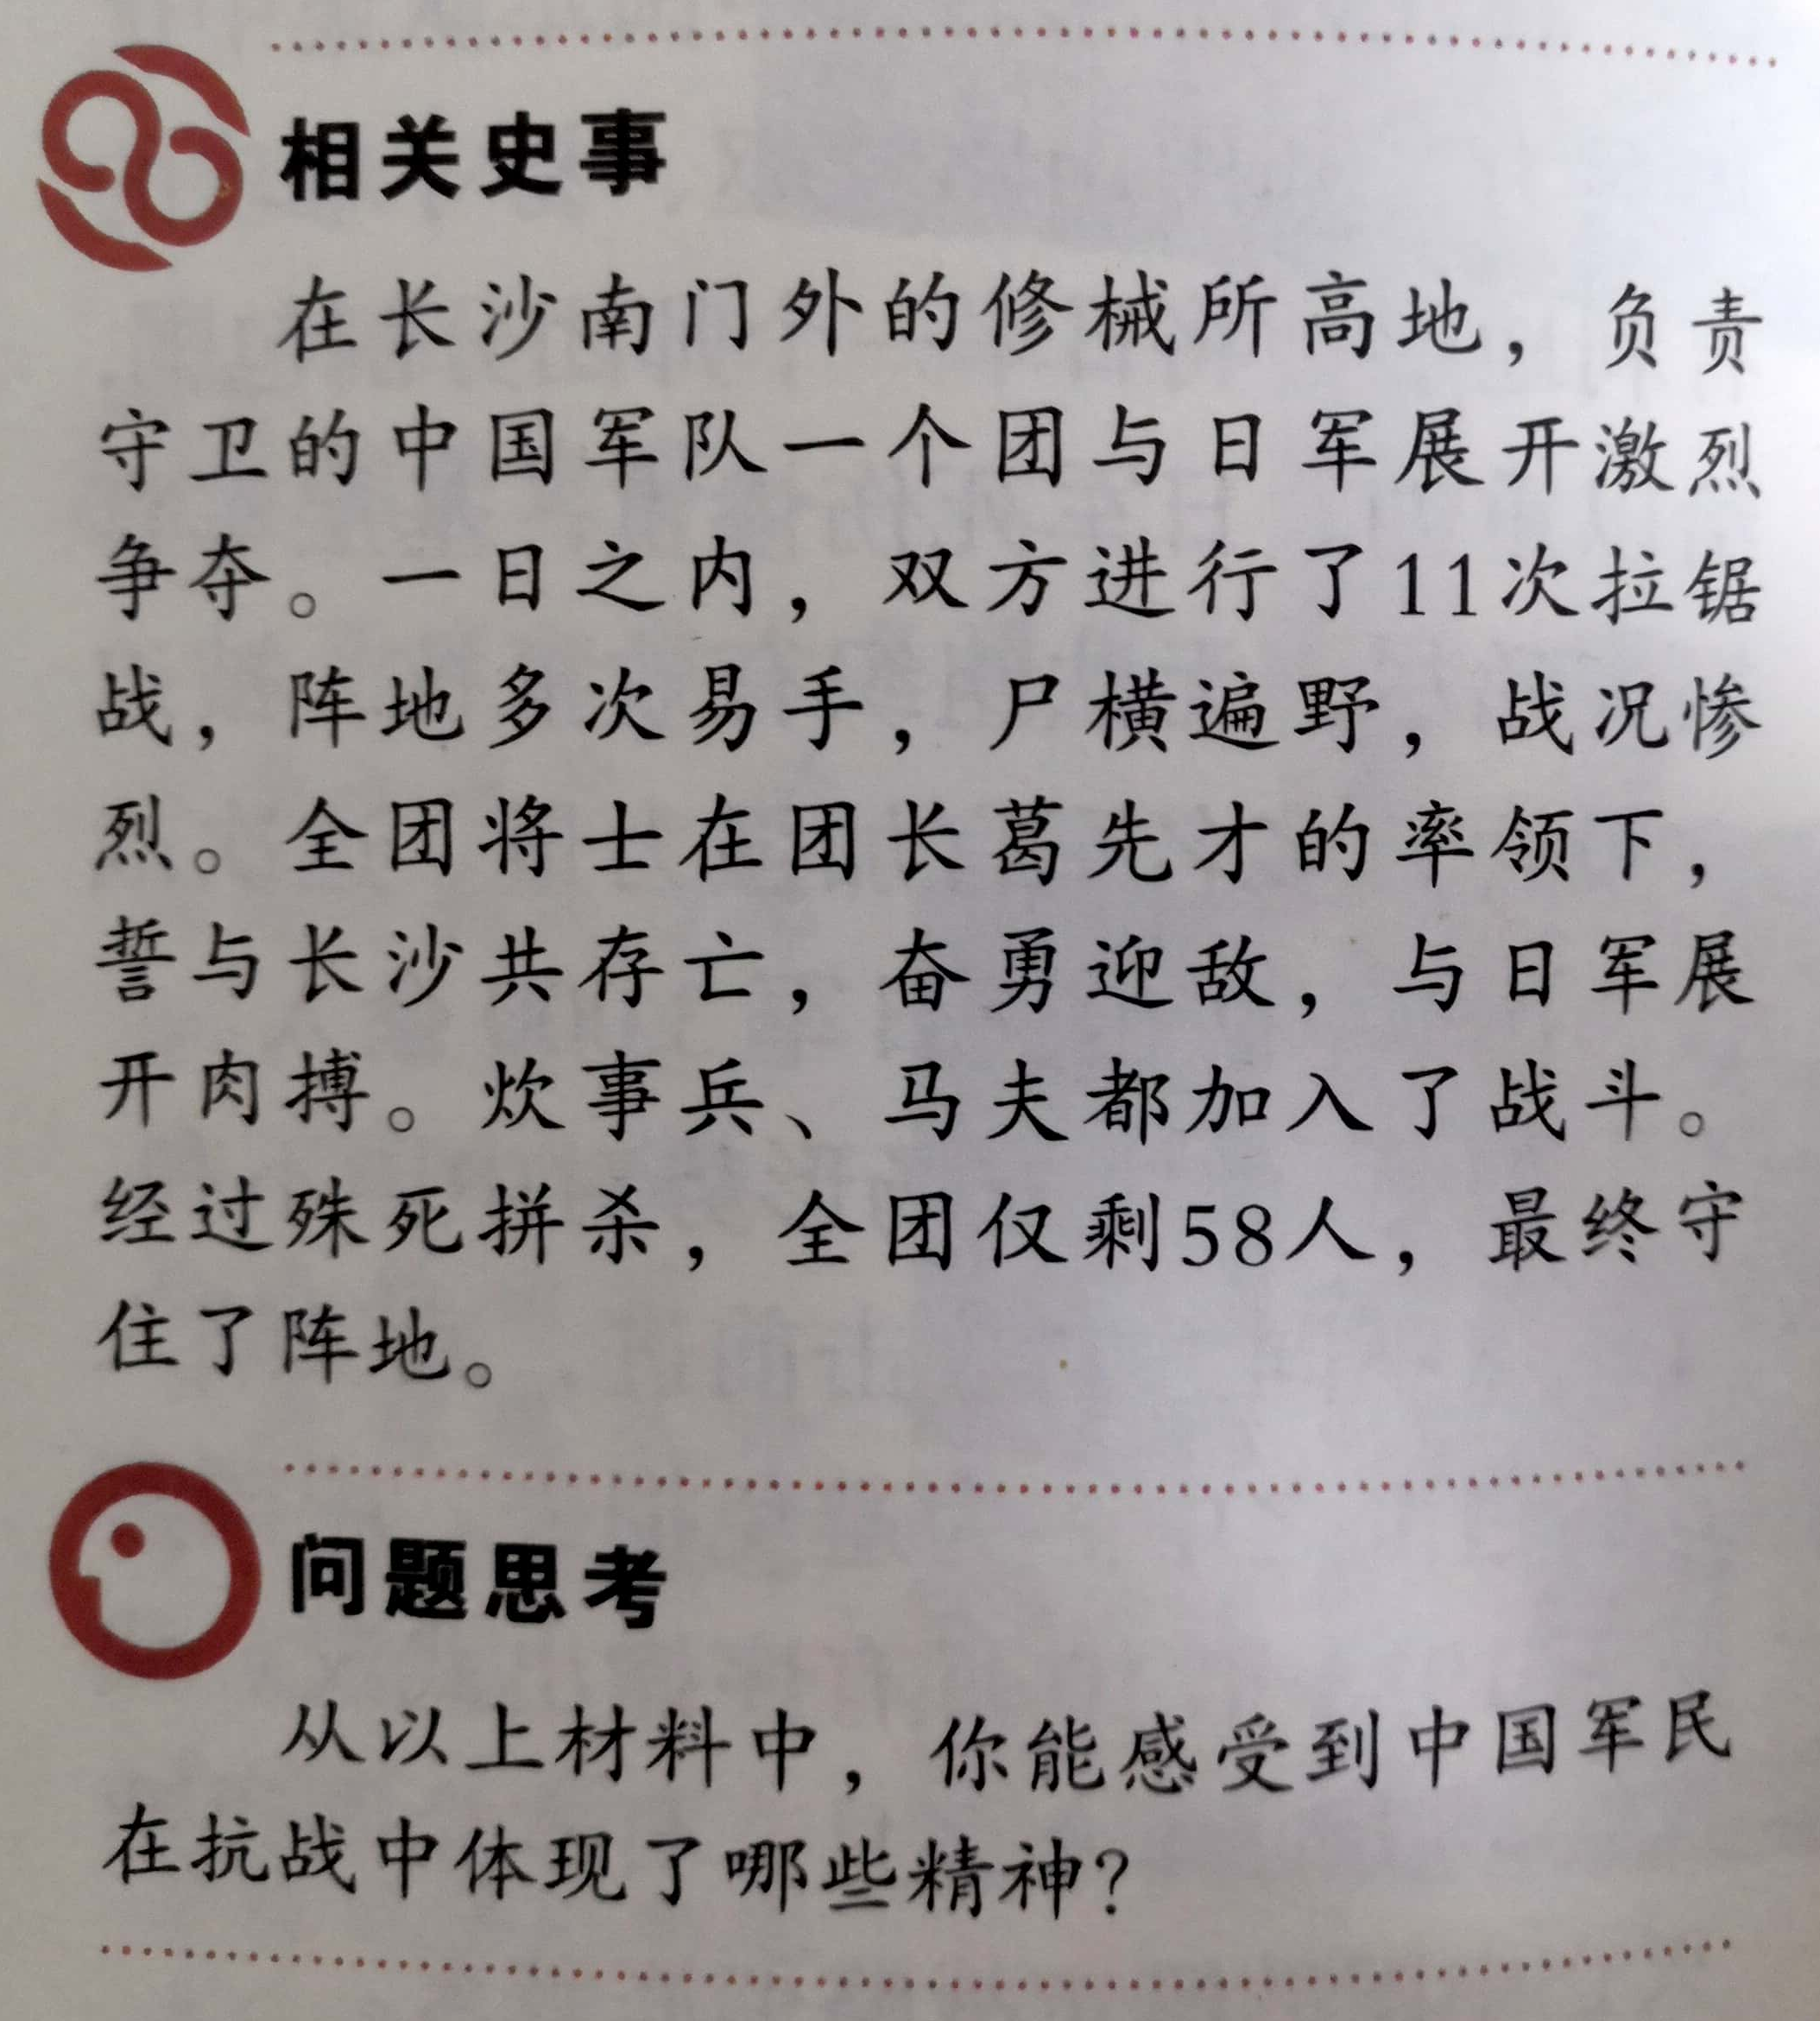
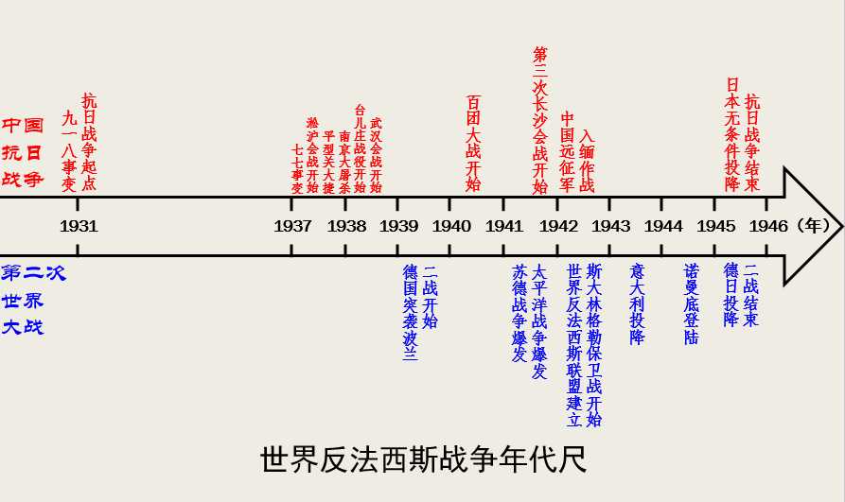
中华民族的抗战
第三次长沙会战
第三次长沙会战的胜利，在国内外产生了积极影响。

Slide 22
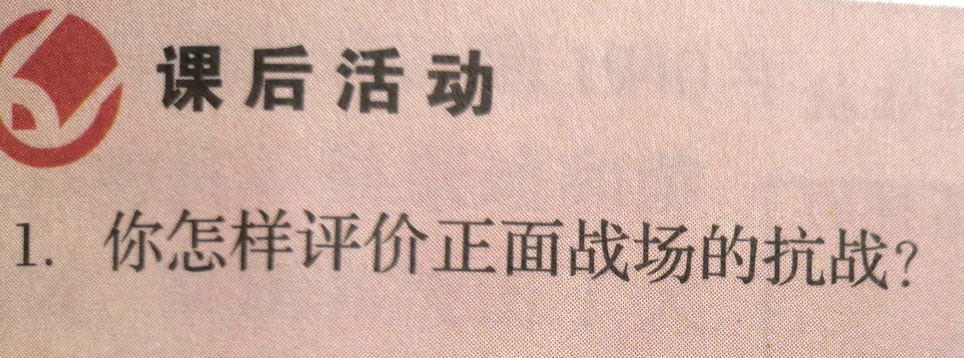
中华民族的抗战
淞沪会战
台儿庄战役
武汉会战
第三次长沙会战
……
正面战场的抗战
国民政府在正面战场组织多次战役，给予敌人重大杀伤。中国军人为国家民族付出了重大牺牲，在抗战中立下了不朽功勋。国民党军队中的爱国官兵发扬了不怕牺牲、勇敢战斗的大无畏精神，振奋了民族精神，促进了全国的团结和进步，坚定了中国军民抗战必胜的信念。但在抗日战争后期，国民政府消极抗日、积极反共，导致了豫湘桂战役的溃败。总体来说，正面战场的抗战在全民族抗战中起到了巨大作用。

Slide 23
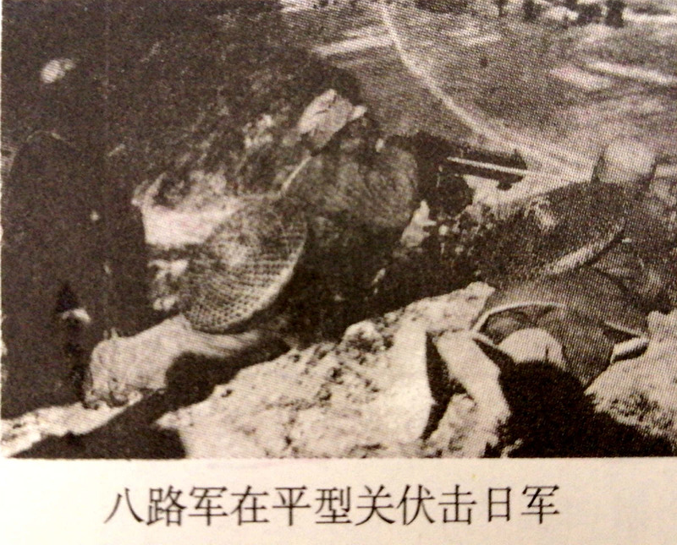
中华民族的抗战
平型关大捷
八路军一一五师 林彪
平型关大捷是全民族抗战以来中国军队取得的第一个胜利，粉碎了日军“不可战胜”的神话。

Slide 24
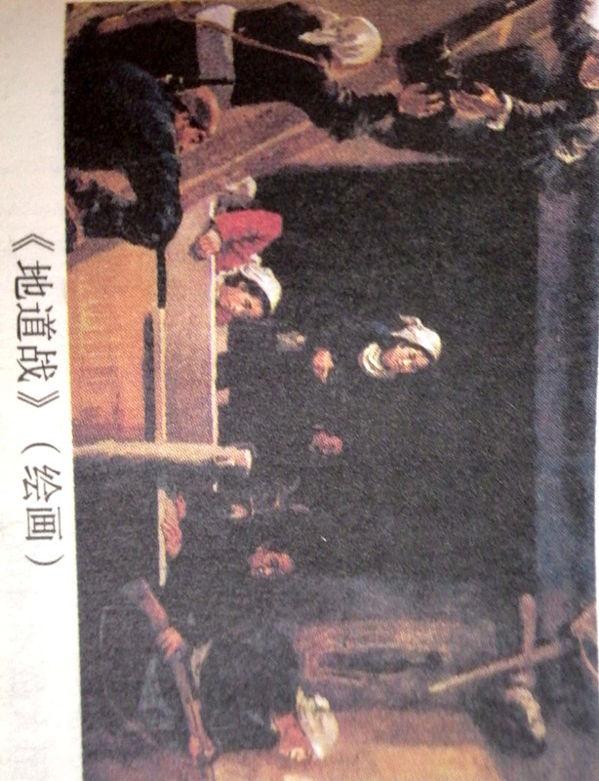
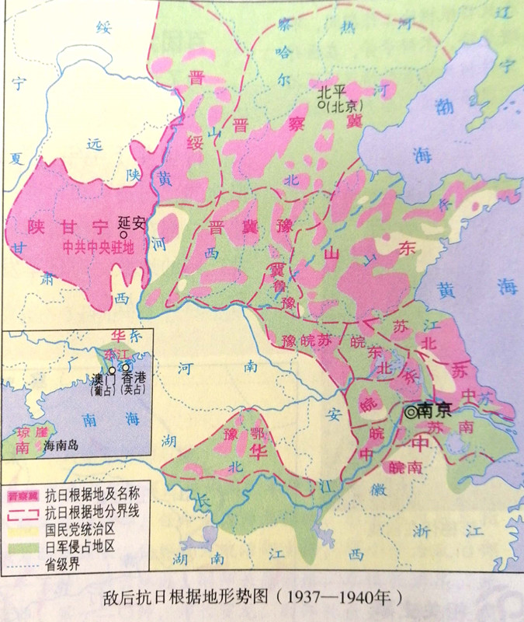
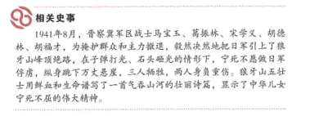
中华民族的抗战
抗日根据地的建立与发展

Slide 25
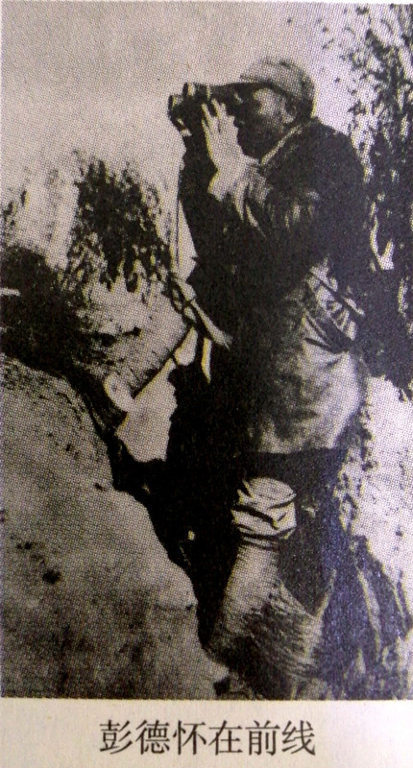
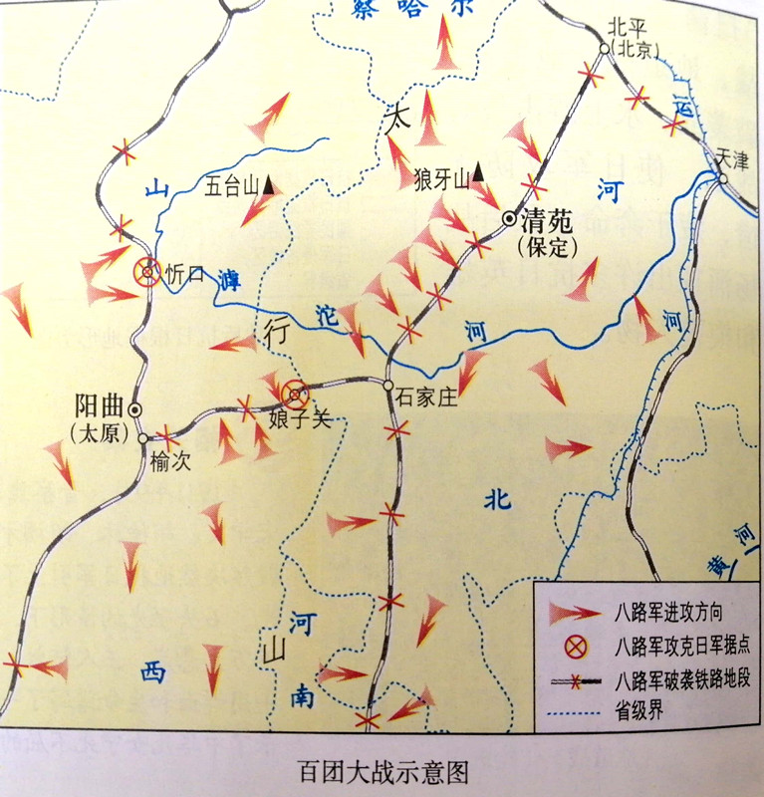
中华民族的抗战
百团大战
百团大战战果辉煌，有力打击了日军的侵略气焰，提高了共产党和八路军的威望，振奋了全国军民争取抗战胜利的信心。

Slide 26
中华民族的抗战
淞沪会战
台儿庄战役
武汉会战
第三次长沙会战
平型关大捷
……
正面战场的抗战
两个战场
相互配合、
协同作战
抗日根据地的建立与发展
百团大战
……
敌后战场的抗战

Slide 27
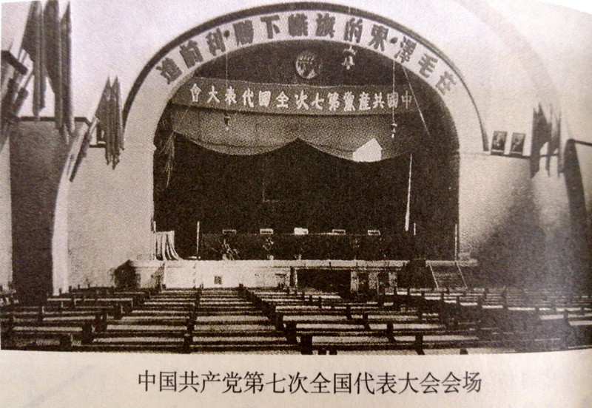
抗战胜利
中共七大
延安,1945年4月
大会确立毛泽东思想为中国共产党的指导思想并写入党章。
中共七大为争取抗日战争的最后胜利准备了条件，并为中国共产党和中国人民指明了战后奋斗的方向。

Slide 28
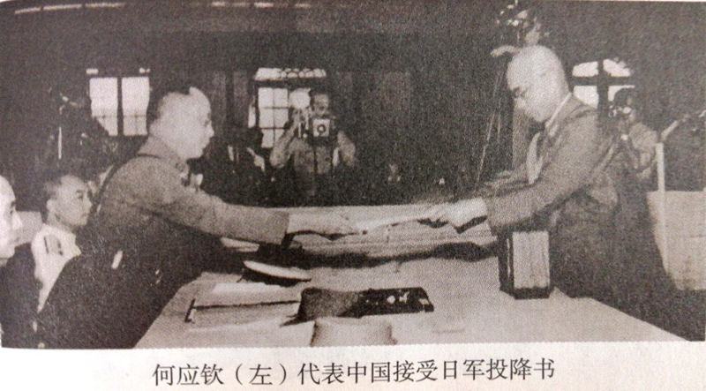
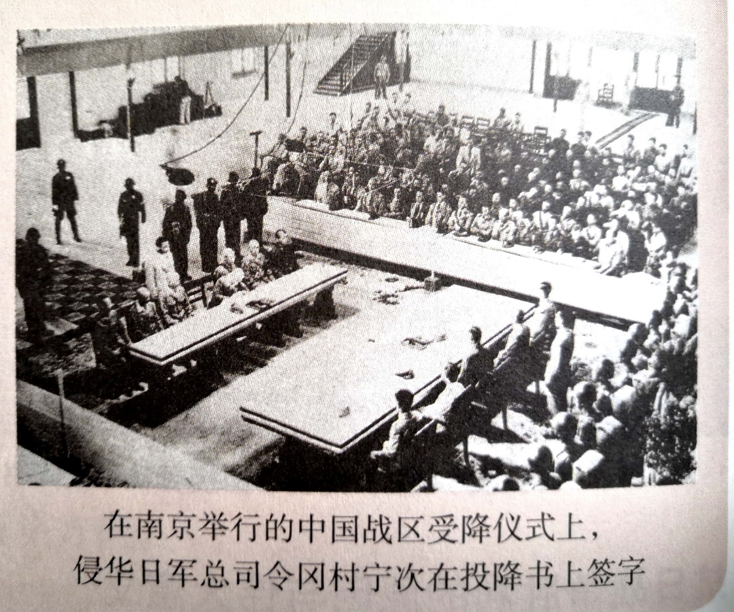
抗战胜利
抗战胜利

Slide 29
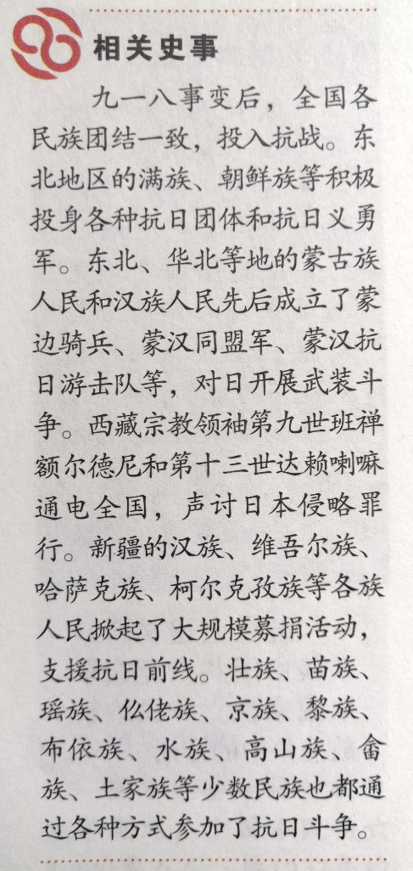
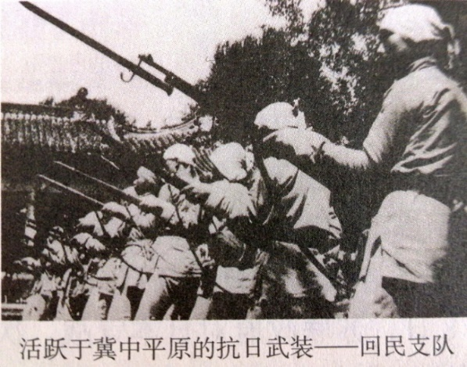
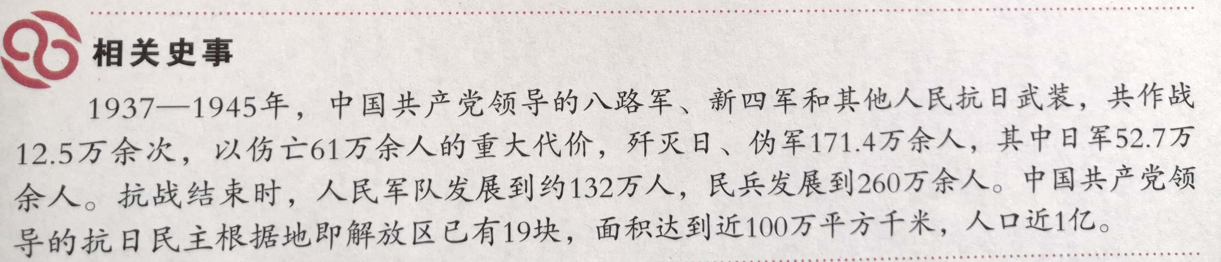
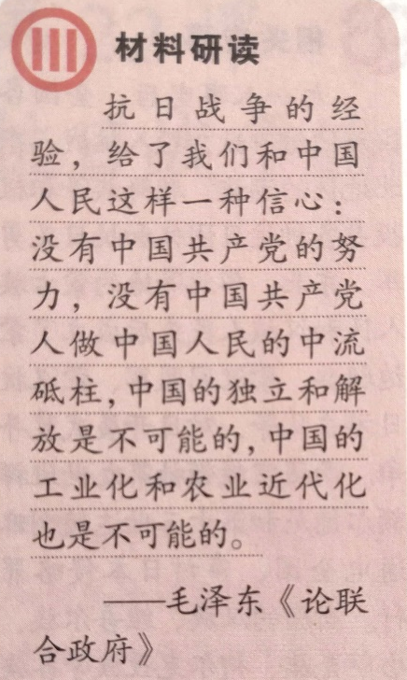
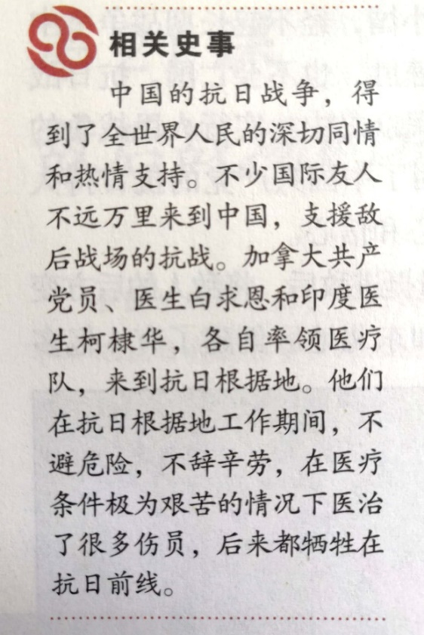
抗战胜利
抗战胜利的原因有哪些？
②中国共产党在全民族团结抗战中发挥了中流砥柱的作用
①全民族抗战
③得到世界上爱好和平与正义的国家和人民的支持

Slide 30
抗战胜利
抗战胜利的意义？
近代列强侵华战争 | 结果 | 影响
鸦片战争 | 失败 | 签订了一系列不平等条约，中国沦为半殖民地半封建社会。
第二次鸦片战争 | 失败
甲午中日战争 | 失败
八国联军侵华战争 | 失败
抗日战争 | 胜利
1.中国抗日战争是中国近代以来反抗外敌入侵第一次取得完全胜利的民族解放战争。

Slide 31
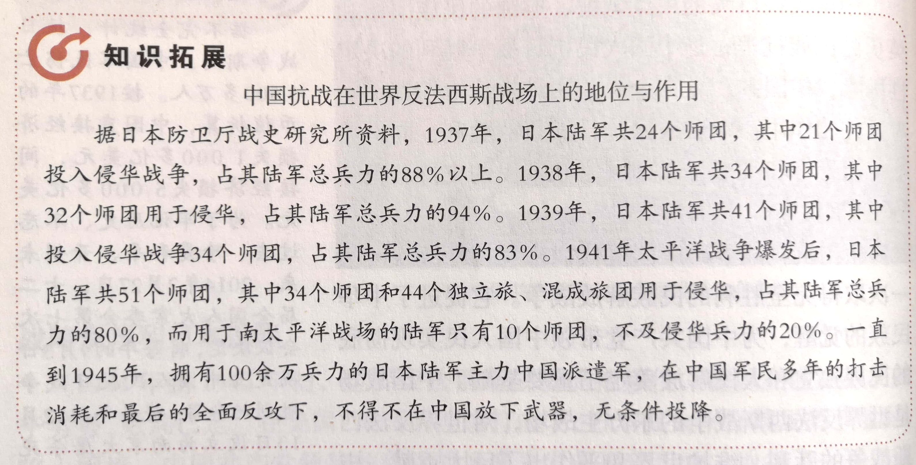
2.中国战场是世界反法西斯战争的东方主战场，为世界反法西斯战争的胜利做出了巨大贡献。

Slide 32
1942年的1月1日，由美国倡议，26个国家在华盛顿举行会议，签署了《联合国家宣言》……《宣言》的发表标志着国际反法西斯同盟的最后形成……《宣言》由美英苏中四国领衔，其余22国则按照国名的英文字母依次排列……
——张弘毅编著《现代国际关系发展史》
3.中国的国际地位得到提高。

Slide 33
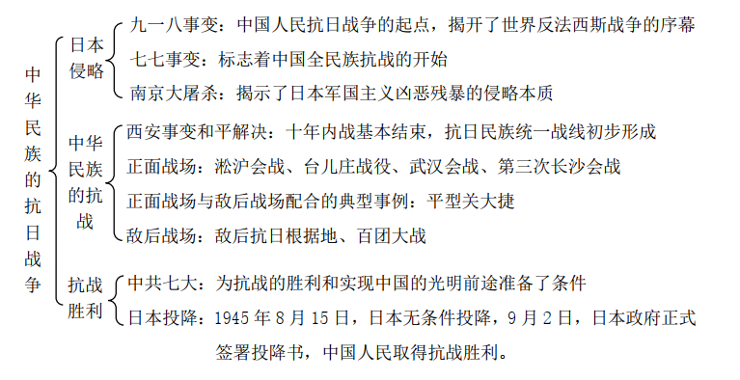
单元知识网络

Slide 34
比较学习
中国近代史上的两次国共合作
 | 时期 | 时间 | 背景 | 标志 | 影响
第一次 国共合作 | 北伐战争 | 1924～1927 | 共同敌人：帝国主义和封建军阀 （反帝反封） | 1924.1 国民党“一大”的召开 | 国共合作后创建黄埔军校，进行北伐战争，基本推翻了北洋军阀的统治
第二次 国共合作 | 抗日战争 | 1937～1945 | 日本侵华，中日民族矛盾上升为主要矛盾；中国共产党为建立以国共合作为主体的抗日民族统一战线进行了长期不懈的努力；西安事变和平解决 | 1937.9国民党公布国共合作宣言 | 以国共合作为主体的抗日民族统一战线正式建立，全民族抗战，最终取得了抗日战争的胜利
你能从背景、结果及影响等方面对比一下中国近代史上的两次日本侵华战争吗？

Slide 35
二、知识落实

Slide 36
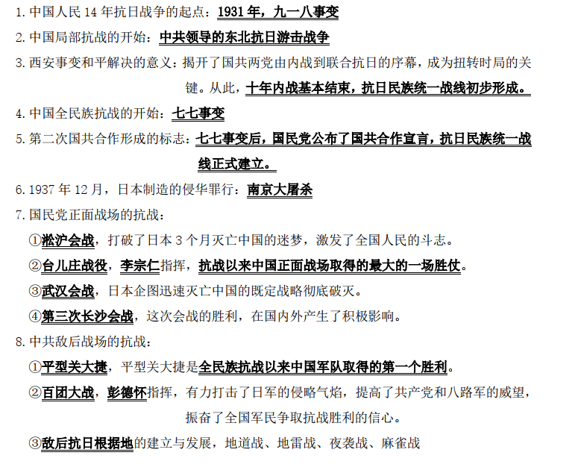
知识清单
请同学们用5分钟记忆以下知识点

Slide 37
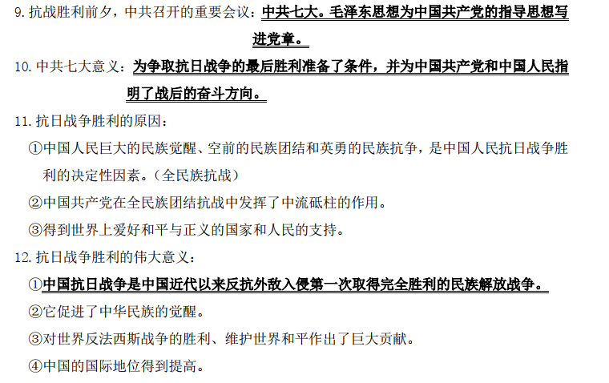

Slide 38
三、实战演练

Slide 39
拓展练习
请同学们用10分钟完成“拓展练习”
1. 1929年，日本军部《解决满洲问题方略大纲》提出，“组织亲日政权、建立独立国，必要时将中国东北并入日本版图。”
问题：为实现这一阴谋，后来日本关东军制造了什么历史事件？
历史事件：九一八事变
2. 1936年12月《桂林日报》：李济深致国民政府电文“陕变事起，曾……通电主张一致对外……况汉卿通电各项主张，多为国人所同情者，屡陈不纳，迫以兵谏，绝不宜以叛逆目之。”
问题：材料中的“陕变”指哪一历史事件？这一事件有何重要意义？
历史事件：西安事变
重要意义：十年内战基本结束，抗日民族统一战线初步形成。
3. 电视剧《中国兄弟连》，介绍了一支八路军和一支国民党军队团结合作、共同抗击日本侵略者的英雄事迹。
问题：这种情况应出现在哪一历史事件以后？
历史事件：七七事变

Slide 40
4. 李宗仁在回忆录中写道：“捷报传出后，举国若狂。……抗战前途露出一线曙光……为抗战发动以来的第一快事。”
问题：被李宗仁誉为“抗战发动以来的第一快事”指的是什么？
事件：台儿庄战役
5.
问题：上面的表格是哪场战役的战绩表？
指挥者 | 战役时间 | 死伤俘日伪人数 | 破坏交通线 | 拔掉据点 | 战斗次数
彭德怀 | 3个半月 | 40000多人 | 2000多千米 | 近3000个 | 1800多次
战役：百团大战
6. 金冲及在《二十世纪中国史纲》中写道：“它是一百多年来中国人反对外来侵略者第一次取得完全胜利的民族解放战争，从而成为中华民族从衰败走向复兴的重要枢纽。”
问题：材料中的“它”是指什么历史事件？
历史事件：抗日战争

Slide 41
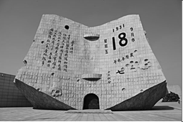
7.阅读材料，完成下列要求。
材料一
（1）材料一中的图片资料和文字资料反映了日本侵略中国的史实，分别是什么？
“卢沟桥，卢沟桥，男儿坟墓在此桥！最后关头已临到，牺牲到底不屈挠……卢沟桥，卢沟桥，国家存亡在此桥！”
——《卢沟桥歌》
图片：九一八事变
文字：七七事变

Slide 42
材料二 日本军国主义者发动对华全面侵略，最致命的错误是大大低估了中国民众内部深深蕴藏着的那种无穷无尽的力量，特别是当中华民族处于生死关头时那种万众一心的民族凝聚力。
——金冲及《二十世纪中国史纲》
（2）材料二提及“民族凝聚力”深刻影响了这场反侵略斗争，举例说明这种“凝聚力”在政治、军事上的主要表现。
主要表现：
政治上：国共两党合作，结成抗日民族统一战线；
军事上：国民党政府组织正面战场抗战，共产党领导敌后战场
抗战，两个战场相互配合、协同作战。

Slide 43
材料三 中国的抗日战争……揭开了第二次世界大战的序幕，中国战场是抗击法西斯侵略时间最长(1931-1945年) 的战场。中国作为抵抗日本法西斯侵略的主战场，在长达10年以上的时间里单独抵御了穷凶恶极的日本军国主义侵略，牵制了日军主力，扼制了日军北进，推迟了日军南下，有力地支援了欧洲、东南亚和太平洋战场。
——刘宗绪、黄安年《世界近代现代历史专题30讲》
（3）根据材料三，指出中国抗日战争的国际影响。
国际影响：抗日战争中，中国人民以巨大的民族牺牲支撑起了
世界反法西斯战争的东方主战场，为世界反法西斯
战争的胜利作出了重大贡献。

Slide 44
制作单位：山东省济南实验初级中学
录制时间：2020年3月

